Slide 1
Būvdarbu veicēja, atbildīgā būvdarbu vadītāja, būvuzrauga un autoruzrauga pienākumu izpilde būvdarbu procesā
Nauris Asarītis
BVKB Būvniecības kontroles departamenta Būvdarbu kontroles nodaļas būvinspektors
Vairāk informācijas
www.bvkb.gov.lv
Plāno – kontrolē – iedziļinies – rīkojies!

Slide 2

Vispārīgie būvnoteikumi MK noteikumi Nr.: 500, pieņemti: 19.08.2014. un stājas spēkā: 01.10.2014.
1. Būvdarbu uzsākšanas atbilstība normatīvo aktu prasībām
1.1. Civiltiesiskās atbildības obligātās apdrošināšanas pārbaude.
1.2. Būvniecības dalībnieku un būvniecībā iesaistīto personu atbilstības būvatļaujai pārbaude.
1.3. Darba aizsardzības prasību ievērošanas pārbaude.

Slide 3
1.3.1 vai tiek izmantoti atbilstoši kolektīvie un individuālie darba aizsardzības līdzekļi - Pārkāpumi ir konstatēti.
Būvinspektora komentāri: Būvobjektā netiek izmantoti atbilstoši kolektīvie un individuālie darba aizsardzības līdzekļi. Par to liecina darba aizsardzības koordinātora ieraksti būvdarbu žrnāla 5. Nodaļas - ĪPAŠAS PIEZĪMES sadaļā 5.2. Darba aizsardzības apgaitas lapa. Nav informācijas vai darba aizsardzības koordinatora konstatētās neatbilstības ir novērstas. Būvdarbu žurnāla nodaļā 5. – ĪPAŠAS PIEZĪMES sadaļā 5.1. Ziņas par avāriju vai nelaimes gadījumu nav ierakstu.
1.3.2 vai būvlaukumā redzamā vietā ir novietota informācija par iepriekšējā paziņojuma nosūtīšanu Valsts darba inspekcijai - Pārkāpumi ir konstatēti.
Būvinspektora komentāri: Būvobjekta pārbaudes dienā būvlaukumā redzamā vietā nebija novietota informācija par iepriekšējā paziņojuma nosūtīšanu Valsts darba inspekcijai. Paziņojums Valsts darba inspekcijai tika iesūtīts elektroniski (skatīt datni). Nav ievērots 25.02.2003. MK noteikumu Nr.92 „ Darba aizsardzības prasības, veicot būvdarbus” 13. punktā noteiktais.
1.3.3 vai būvdarbi netiek veikti, radot paaugstinātu risku nodarbināto drošībai un veselībai
(piemēram, apbēršana, nokrišana u.c.) - Pārkāpumi ir konstatēti.
Būvinspektora komentāri: Būvdarbi būvobjekta pārbaudes brīdī tika veikti, radot paaugstinātu risku nodarbināto drošībai un veselībai (piemēram- nokrišanu, paklupšanu vai būvmateriālu uzkrišanu garāmgājējiem). Neatbilstoši būvprojektam, fasādē pa asi 8 otrajā stāvā izbūvētai pārejas (P1), ailei nav norobežota atvere. Būvdarbu veicējs pēc aizrādījuma saņemšanas, par iespēju nokrist no augstuma, iesūtīja elektronisku informāciju par neatbilstības novēršanu fasādē pa asi 8 otrajā stāvā izbūvētai pārejas (P1), ailei. Atvere tika norobežota.

Slide 4
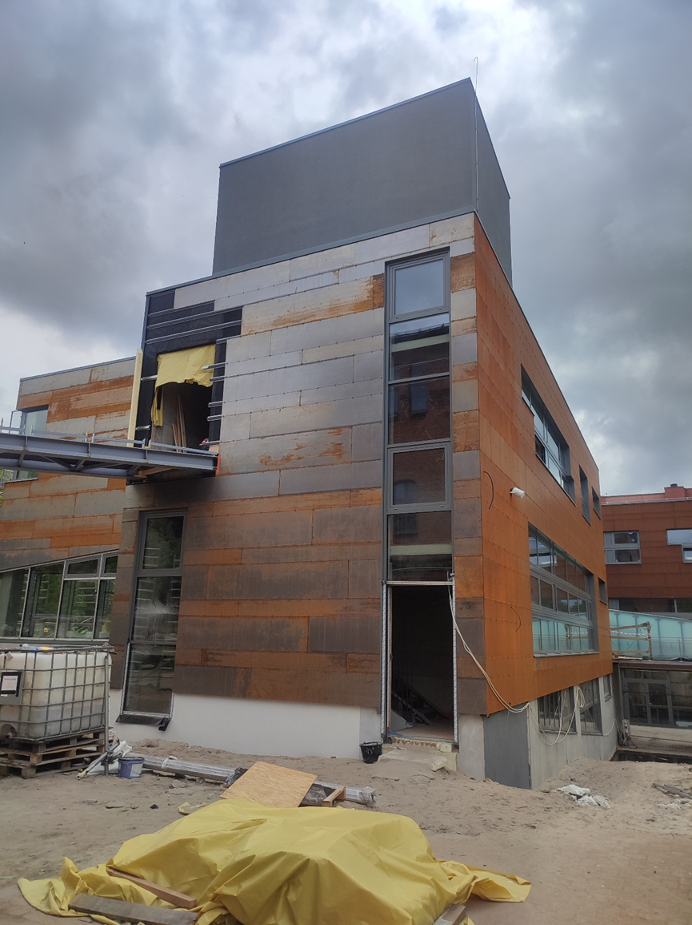
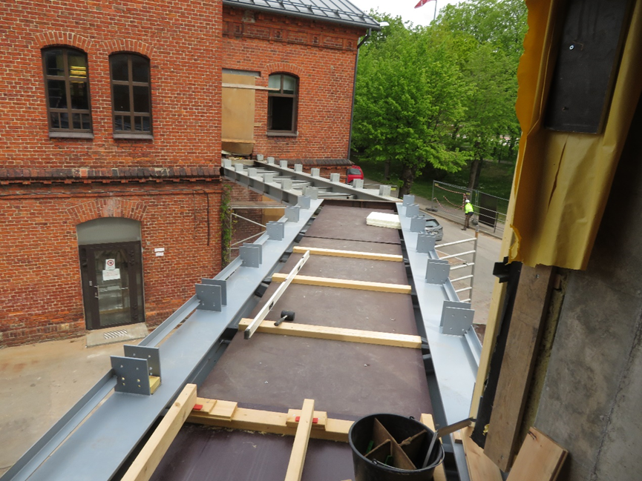
Neatbilstoši būvprojektam izbūvētai pārejas ailei nav norobežota atvere

Slide 5
  1.4 Darba veikšanas projekta pārbaude - Pārkāpumi ir konstatēti.
Tāpat par neatbilstību darbu drošībai var minēt ari iespēju paklupt aiz izsvaidītiem strāvas vadiem pa grīdu, vai iegūt arī elektro tarumu. Būvdarbu veicējs pēc aizrādījuma saņemšanas, par iespēju nokrist no augstuma. Atzinuma sastādīšanas laikā no būvdarbu veicēja tika iesūtīja elektronisku informāciju par neatbilstības novēršanu, veicot būvobjektā pārvietojamo elektrokomunikāciju sakārtošanu.
Esošā ietve Alejas ielā un Liepājas mūzikas, mākslas un dizaina vidusskolas esošo ēku piekļuves ceļi apmeklētājiem un trešajām personām nav nodrošināti ar drošibas pasākumiem, ko paredz būvprojekta DOP. Ņemot vērā šajā atzinumā minēto, ir pamatotas aizdomas, ka Darba aizsardzības koordinators neveic Ministru kabineta 2003.gada 25.februāra noteikumos Nr.92 „ Darba aizsardzības prasības, veicot būvdarbus” 16.punktā noteiktos pienākumus.
1.4.1 vai būvdarbu veicējs ir izstrādājis DVP - Pārkāpumi ir konstatēti.
Būvinspektora komentāri: Veicot būvobjekta pārbaudi 30.05,2022., tika uzrādīts DVP ,,Betonēšanas darbi, dzelzsbetona konstrukciju montāža. DVP pārejas montāžai starp asīm 3/4 otrajā stāvā un pārejai no ass 8 esošo ķieģeļu ēku būvobjekta pārbaudes brīdī netika uzrādīts. Nav ievēroti Ēku būvnoteikumu, (Ministru kabinets noteikumi Nr. 529 (turpmāk ĒBN)) par Darbu veikšanas projektu punkts Nr. 114. Pirms attiecīgo būvdarbu uzsākšanas darbu veikšanas projektu, pamatojoties uz akceptēto būvniecības ieceres dokumentāciju, izstrādā galvenais būvdarbu veicējs, bet atsevišķiem un speciāliem darbu veidiem – atsevišķu būvdarbu veicēji. Izstrādājot darbu veikšanas projektu, ievēro darbu organizēšanas projektā vai darbu organizēšanas shēmā norādīto. Darbu veikšanas projekta detalizācijas pakāpi nosaka tā izstrādātājs atkarībā no veicamo darbu specifikas un apjoma. Ja darbu veikšanas projektu izstrādā atsevišķu būvdarbu veicējs, minētais projekts saskaņojams ar galveno būvdarbu veicēju.

Slide 6
1.4.2 vai DVP ir pieejams būvlaukumā - Būvdarbi apturēti visā objektā vai noteiktā daļā.
Būvinspektora komentāri: DVP ,,Betonēšanas darbi, dzelzsbetona konstrukciju montāža". Ir pieejams būvlaukumā. DVP pārejas montāžai starp asīm 3/4 otrajā stāvā, būvobjekta pārbaudes brīdī un pārejai no ass 8 uz esošo ķieģeļu ēku būvlaukumā nebija pieejams.
Nav ievēroti ĒBN par Darbu veikšanas projektu punkti Nr. 233.5. darbu veikšanas projektu pirms būvniecības ieceres dokumentācijā paredzēto darbu uzsākšanas, nodod atbildīgajam būvdarbu vadītājam. Darbu veikšanas projekts ir pieejams būvlaukumā strādājošajiem būvspeciālistiem un kontroles institūcijām un Nr.113. Būvdarbi organizējami un veicami saskaņā ar būvniecības ieceres dokumentāciju, tai skaitā, būvprojektu un tā sastāvā esošo darbu organizēšanas projektu, kā arī darbu veikšanas projektu. Šie būvdarbi, pamatojoties uz Būvniecības likuma 18.panta otro daļu', ir kvalificējami kā patvaļīga būvniecība.

Slide 7
1.4.3 vai situācija būvlaukumā atbilst DVP - Būvdarbi apturēti visā objektā vai noteiktā daļā.
Būvinspektora komentāri: Būvobjekta pārbaudes brīdī tika uzrādīts DVP plāns, kam situācija būvlaukumā atbilst DVP (izstrādāts). Tas nesakrīt ar būvprojekta DOP nevienu no variantiem. DVP ir veiktas izmaiņas, kas skar būvlaukuma palielināšanu, noslēdzot Pilsētas ielu transporta kustībai. Kā arī neatrisinot gājeju ietves un esošo ēku piekļuves ceļu drošumu apmeklētājiem un trešajām personām atbilstoši būvprojektam.
Nav ievēroti ĒBN par Darbu veikšanas projektu punktu Nr. 112. Pirms būvdarbu uzsākšanas esošos apbūves apstākļos galvenais būvdarbu veicējs iezīmē un norobežo bīstamās zonas, nosprauž esošos pazemes inženiertīklus un citu būvju asis vai iezīmē to robežas, kā arī nodrošina transportam un gājējiem drošu pārvietošanos un pieeju esošajām ēkām un infrastruktūras objektiem. Minētie pasākumi darbu veikšanas projektā saskaņojami ar skarto inženiertīklu un ēku īpašniekiem un 114. Pirms attiecīgo būvdarbu uzsākšanas darbu veikšanas projektu, pamatojoties uz akceptēto būvniecības ieceres dokumentāciju, izstrādā galvenais būvdarbu veicējs, bet atsevišķiem un speciāliem darbu veidiem – atsevišķu būvdarbu veicēji. Izstrādājot darbu veikšanas projektu, ievēro darbu organizēšanas projektā vai darbu organizēšanas shēmā norādīto. Darbu veikšanas projekta detalizācijas pakāpi nosaka tā izstrādātājs atkarībā no veicamo darbu specifikas un apjoma. Ja darbu veikšanas projektu izstrādā atsevišķu būvdarbu veicējs, minētais projekts saskaņojams ar galveno būvdarbu veicēju.

Slide 8
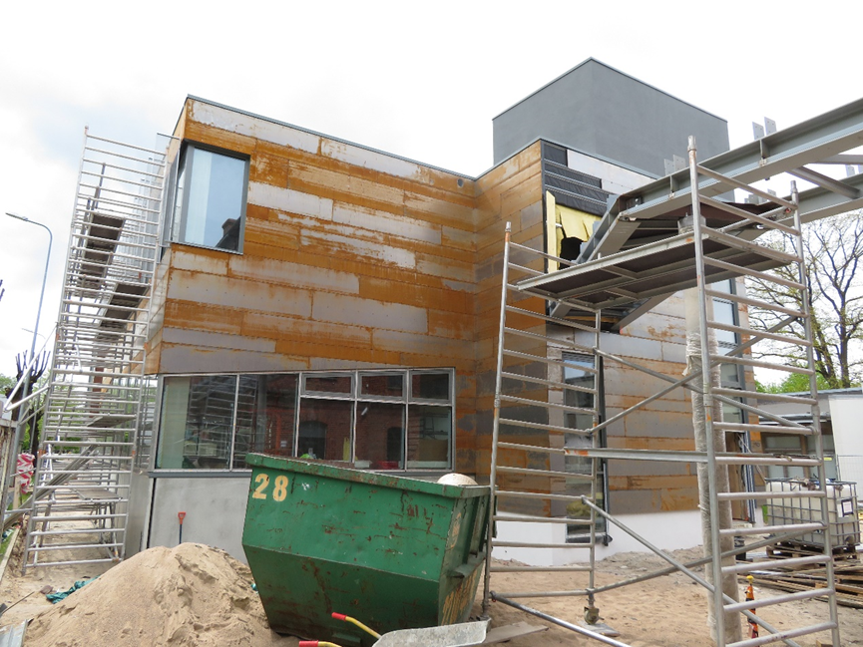
Pāreja starp 2.kārtu un esošo ēku.
1.5. Ekspluatācijas uzsākšanas nosacījumu pārbaude

Slide 9
2. Būvdarbu veikšanas atbilstība būvprojektam un normatīvo aktu prasībām

Slide 10
2.1. Būvdarbu veikšanas atbilstība būvprojektam.
2.1.1 vai atbilst būves novietojums - Būvdarbi apturēti visā objektā vai noteiktā daļā.
Būvinspektora komentāri: Būves novietojums pārejai starp 2.kārtu var secināt, ka lieta ir projektēšanas nosacījumu izpildes stadijā. Saskaņā ar Ministru kabineta 19.08.2014. noteikumu Nr.500 “Vispārīgie būvnoteikumi” (turpmāk - VBN) 8.punktu uz šo brīdi pārejas starp 2.kārtu un esošo ēku būvdarbus uzsākt nedrīkst. Šie būvdarbi, pamatojoties uz Būvniecības likuma 18.panta otro daļu', ir kvalificējami kā patvaļīga būvniecība.
Pāreja starp 2.kārtu un esošo ēku

Slide 11
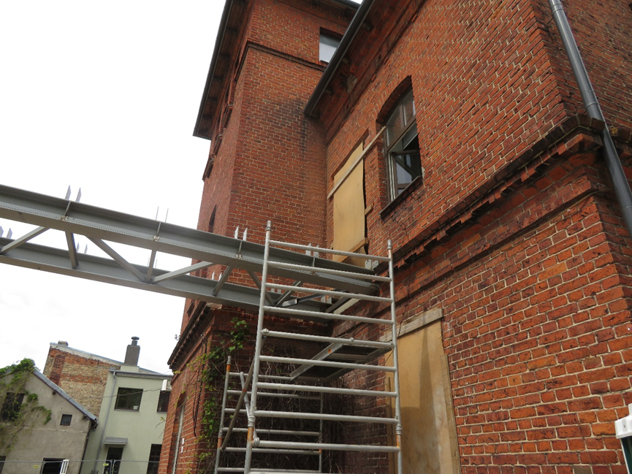
2.1.2 vai atbilst būves būvapjoms - Būvdarbi apturēti visā objektā vai noteiktā daļā.
Būvinspektora komentāri: Apsekošanas laikā konstatēts, ka projektējamās ēkas 2.stāva asīs C-D/8 izbūvēta aile un metāla konstrukciju laipa uz esošo ēku. Saskaņā ar būvprojekta rasējuma lapu Nr.AR-3.1 "Fasādes asīs A-H; 1- 8; 8-1" fasādē A-H asīs C-D/8 2.stāva līmenī ir paredzēti divi logi. Būvdarbu veicēja pārstāvji informēja, ka tiek būvēta vēl viena starpstāvu pārejas starp 1./ 2. kārtu (asis 3-4), un šīs pārejas izbūvi ir izsniegta cita būvatļauja, precīza informācija netika sniegta. Izvērtējot BIS pieejamo informāciju, secinām, ka tas ir objekts pārbūve - pārejas piebūve”, BIS lieta Nr. Lieta ir projektēšanas nosacījumu izpildes stadijā. VBN 8.punkts nosaka, ka būvdarbus var uzsākt pēc tam, kad būvvalde pieņem lēmumu par būvniecības ieceri un izdarījusi atzīmes par nosacījumu izpildi. Pilsētas būvvaldes būvatļaujā Nr. nav veikta atzīme projektēšanas nosacījumu izpildi un atzīme par būvdarbu uzsākšanas nosacījumu izpildi. Saskaņā ar Būvniecības likuma 18.panta otro daļu būvdarbi, kas uzsākti pirms tam, kad būvatļaujā izdarīta atzīme par attiecīgo nosacījumu izpildi, ir kvalificējami kā patvaļīga būvniecība.
Pārejas pieslēgums pie esošāš ēkas

Slide 12
2.1.3 vai atbilst būves nesošo konstrukciju/to daļu izbūve - Būvdarbi apturēti visā objektā vai noteiktā daļā.
Būvinspektora komentāri:
1. Saskaņā ar būvprojekta BK sadaļu pārejai starp 1. un 2.kārtu nav paredzētas koka konstrukcijas. Apsekošanas laikā netika uzrādīts izmaiņu rasējums, pēc kura tika izbūvēta šī pāreja. Uzrādītie rasējumi bija bez skaņojumiem.
Nav ievērots VBN 69. punkts, kurā noteikts - ja būvprojektā, kuram ir veikta būvekspertīze, pirms būvdarbu uzsākšanas vai būvdarbu laikā tiek mainīts būves arhitektoniskais risinājums vai būves, tās nesošo konstrukciju vai to daļu konstruktīvais risinājums attiecībā uz būves mehānisko stiprību, stabilitāti, ugunsdrošību vai lietošanas drošumu, tad būvniecības ierosinātājam ir pienākums:
ja ir uzsākti būvdarbi, – pārtraukt būvdarbus būves daļā, kuru skar konstruktīvā risinājuma izmaiņas;
- nodrošināt attiecīgo būvprojekta daļu izstrādi atbilstoši Latvijas būvnormatīvu un citu normatīvo aktu prasībām;- nodrošināt attiecīgo būvprojekta daļu ekspertīzi;
- būvdarbus būves daļā, kuru skar konstruktīvā risinājuma izmaiņas, atsākt tikai pēc tam, kad ir saņemts pozitīvs būvekspertīzes atzinums un, ja to paredz speciālie būvnoteikumi, būvvaldē saskaņotas būvprojekta izmaiņas.

Slide 13
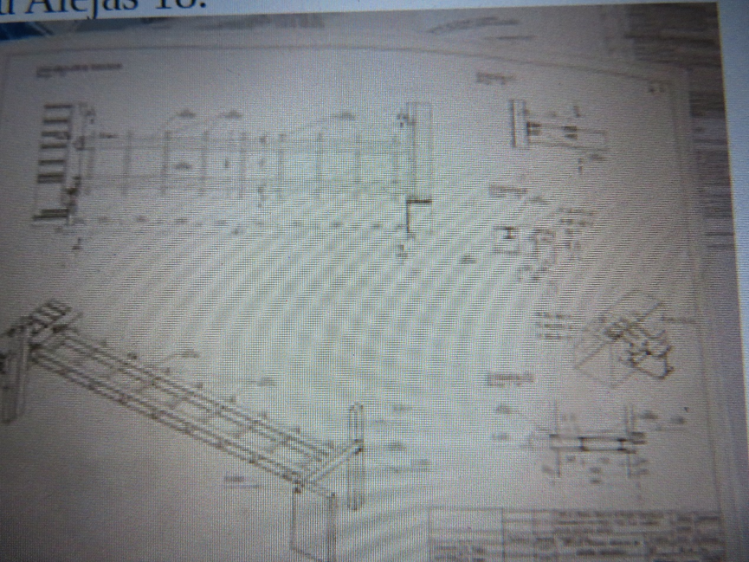
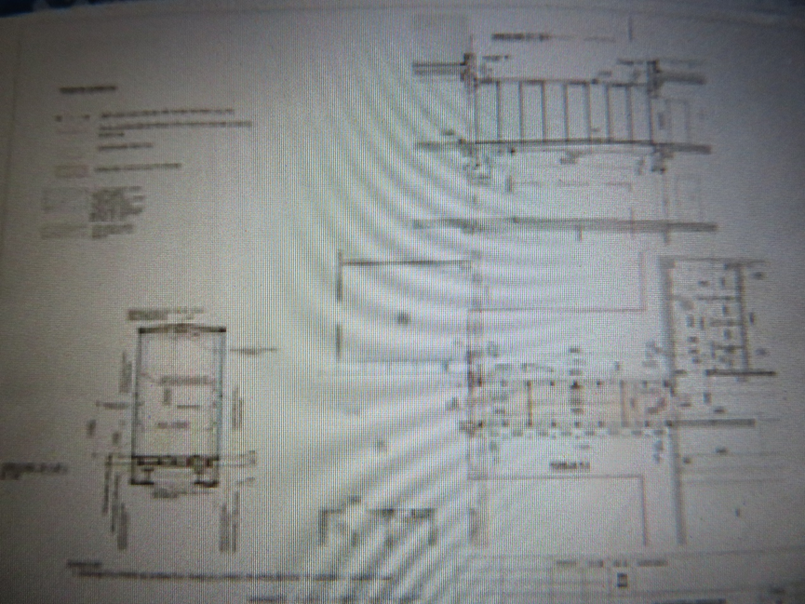
Uzrādītais rasējums, pēc kura būvēta pāreja starp 1. un 2.kārtu

Slide 14
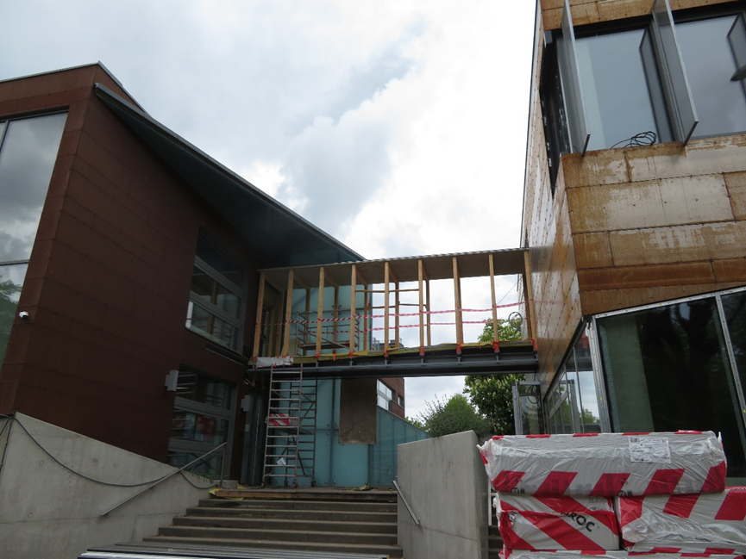
2. Būvprojektā nav paredzēta pārejas izbūve starp 2.kārtu un esošo ēku. Izvērtējot BIS pieejamo informāciju, seciņām, ka tas ir ,,Objekts ēkas daļas pārbūve - pārejas piebūve”, BIS lieta Nr. . Lieta ir projektēšanas nosacījumu izpildes stadijā. Saskaņā ar VBN 8.punktu uz šo brīdi pārejas starp 2.kārtu un esošo ēku būvdarbus uzsākt nedrīkst. Šie būvdarbi, pamatojoties uz Būvniecības likuma 18.panta otro daļu ir kvalificējami kā patvaļīga būvniecība.
Pāreja no 1. kārtas uz jaunbūvējamo 2. kārtu

Slide 15
2.1.4 vai atbilst būves arhitektoniskais risinājums - Būvdarbi apturēti visā objektā vai noteiktā daļā.
Būvinspektora komentāri: Projektējamās ēkas 2.stāva asīs C-D/8 izbūvēta aile un metāla konstrukciju laipa uz ēku. Saskaņā ar būvprojekta AR daļas rasējuma lapu Nr.AR-2.3 "2.stāva plāns" 2.stāva sienā asīs C-E/8 ir paredzētas divas loga ailas. Šajā fasādē pāreja nav paredzēta. Būvdarbu veicēja pārstāvji informēja, ka tiek būvēta vēl viena pāreja 2.stāva līmenī, un šīs pārejas izbūvi ir izsniegta cita būvatļauja, precīza informācija netika sniegta. Izvērtējot BIS pieejamo informāciju, secinām, ka šī pāreja ir objekts “ēkas daļas pārbūve - pārejas piebūve”, BIS lieta Nr. . Lieta ir projektēšanas nosacījumu izpildes stadijā. Nav ievērots VBN 69. punkts.
2.1.5 vai atbilst būves plānojums - Būvdarbi apturēti visā objektā vai noteiktā daļā.
Būvinspektora komentāri: Projektējamās ēkas 2.stāva asīs C-D/8 izbūvēta aile un metāla konstrukciju laipa uz ēku. Saskaņā ar būvprojekta AR daļas rasējuma lapu Nr.AR-2.3 "2.stāva plāns" 2.stāva sienā asīs C-E/8 ir paredzētas divas loga ailas. Šajā fasādē pāreja nav paredzēta. Būvdarbu veicēja pārstāvji informēja, ka tiek būvēta vēl viena pāreja 2.stāva līmenī, un šīs pārejas izbūvi ir izsniegta cita būvatļauja, precīza informācija netika sniegta. Izvērtējot BIS pieejamo informāciju, secinam, ka šī pāreja ir objekts “Ēkas daļas pārbūve - pārejas piebūve”, BIS lieta Nr. . Lieta ir projektēšanas nosacījumu izpildes stadijā. Nav ievērots VBN 69. punkts.

Slide 16
2.2. Atbildīgā būvdarbu vadītāja darbības pārbaude.
2.2.1 vai būvdarbu vadītājs aizpilda būvdarbu žurnālu - Pārkāpumi nav konstatēti.
Būvinspektora komentāri: Būvdarbu vadītājs aizpilda būvdarbu žurnālu. Būvdarbu vadītājs veicis ierakstus sadaļā 3.2. Ikdienas ziņas par izpildīto darbu pieņemšanu (08.01.2022., 03.02.2022., 07.02.2022.) par pamatu būvniecību pārejas kolonnai starp 2. kārtu un esošo eku.

Slide 17
Atbildīgā būvdarbu vadītāja būvdarbu žurnāla aizpildīšana
Nr. 10 10.06.2024 08:00 Objekts Veikta trases nospraušanas darbi. Veikta tranšejas atrakšana, smilts spilvena sagatavošana un cauruļvada OD32 ……………………speciālists…………………………………SIA………..……………
Tāmes pozīcijas -
Izmantotie materiāli - Ārējie ūdensvada tīkli - ārējie ūdensvada tīkli / SIA CITY SAND / Smilts - 58.5 m3
Ārējie ūdensvada tīkli - ārējie ūdensvada tīkli / Haka Plast / PE plastmasas ūdensvada caurule PN10 (PE100) OD32 - 65.0 m
Strādājošo skaits 4
Darbu apjoms 65.0 m
Laika apstākļi -
Temperatūra ° -
Nokrišņi Nē
Defektu apraksts -
Apstiprinātāji Speciālists - 18.06.2024 10:39 Speciālists - 17.06.2024 14:06
Pielikumi
Nr. 25 17.10.2024 08:00 AR-4-0 Jumta plāns - AR-5-0 Griezums A-A & B-B , A-A & B-B- Ofiss Biroja ēka, jumta seguma profilloksņu, vējmalu montāža asīs 1-6/A-B
Tāmes pozīcijas -
Izmantotie materiāli -
Strādājošo skaits 6
Darbu apjoms 1.0 komplekts
Laika apstākļi -
Temperatūra ° -
Nokrišņi Nē
Defektu apraksts -
Apstiprinātāji …………………… - 23.10.2024 13:17
………………………………………………- 22.10.2024 21:01
Pielikumi -

Slide 18
Nr. 367 11.08.2023 07:00 BK-00-01-1-3 Nulles cikls. VISPĀRĪGIE RADĪTĀJI
BK-03-4-2 Nulles cikls. REŽĢOGU PLĀNS Objekts jaunbūve Betonēšana: sagataves kārta asis A/1-5, augst. atz. -4.500 Speciālists SIA………..
Tāmes pozīcijas -
Izmantotie materiāli Pamatiem izmantotie būvizstrādājumi - transportbetons / SIA "…………….." / transportbetons, no 11.08.2023 - 8.0 m3
Strādājošo skaits 16
Darbu apjoms 8.0 m3
Laika apstākļi apmierinošie
Temperatūra ° 20.0
Nokrišņi Nē
Defektu apraksts -
Apstiprinātāji Speciālists - 17.08.2023 15:59
4-03297, Sergejs Jerohins - 17.08.2023 11:13
4-02806, Vadims Tuncovs - 14.08.2023 17:05
Pielikumi
Atbildīgā būvdarbu vadītāja būvdarbu žurnāla aizpildīšana

Slide 19
2.2.2 vai būvdarbu vadītājs ievēro VBN noteiktos pienākumus - Būvdarbi apturēti visāobjektā vai noteiktā daļā.
Būvinspektora komentāri: Veiktajā būvobjekta pārbaudē tika konstatēts, ka atbildīgais būvdarbu vadītājs neievēro VBN punktā Nr. 99. noteikto: 99. Atbildīgā būvdarbu vadītāja pienākums ir nodrošināt kvalitatīvu būvdarbu veikšanu atbilstoši būvprojektam un darbu veikšanas projektam, kā arī ievērojot citus būvniecību reglamentējošos normatīvos aktus un būvizstrādājumu izmantošanai noteiktās tehnoloģijas. Būvdarbu kvalitātei ir jāatbilst Latvijas būvnormatīvos un citos normatīvajos aktos noteiktajiem būvdarbu kvalitātes rādītājiem.
Un neievēro VBN punkta Nr. 100. apakšpunktos noteikto:

Slide 20
100.1. kontrolēt būvlaukuma sagatavošanas darbus pirms būvdarbu uzsākšanas; 100.1.1 nepieļaut patvaļīgu būvniecību, kā arī objekta patvaļīgu ekspluatāciju; 100.2. atbilstoši plānotajiem darbiem atrasties būvlaukumā; 100.4. nodrošināt, ka būvdarbos tiek izmantoti tikai būvprojektam atbilstoši būvizstrādājumi, kuriem ir atbilstību apliecinoši dokumenti; 100.5. ievērot būvdarbu secību un kvalitātes atbilstību būvprojektam, darbu organizēšanas projektam un darbu veikšanas projektam, kā arī būvniecību, vides aizsardzību, darba aizsardzību un ugunsdrošību reglamentējošos normatīvos aktus; 100.6. organizēt būvkonstrukciju, segto darbu un citu izpildīto būvdarbu pieņemšanu, kā arī, ja nepieciešams, vizuāli fiksēt izpildītos segtos darbus pirms to aizsegšanas.
Tāpat nav ievērots VBN 69. punkts, kurā noteikts
- ja būvprojektā, kuram ir veikta būvekspertīze, pirms būvdarbu uzsākšanas vai būvdarbu laikā tiek mainīts būves arhitektoniskais risinājums vai būves, tās nesošo konstrukciju vai to daļu konstruktīvais risinājums attiecībā uz būves mehānisko stiprību, stabilitāti, ugunsdrošību vai lietošanas drošumu, tad būvniecības ierosinātājam ir pienākums:
- ja ir uzsākti būvdarbi, – pārtraukt būvdarbus būves daļā, kuru skar konstruktīvā risinājuma
izmaiņas;
- nodrošināt attiecīgo būvprojekta daļu izstrādi atbilstoši Latvijas būvnormatīvu un citu normatīvo aktu prasībām;
- nodrošināt attiecīgo būvprojekta daļu ekspertīzi;
- būvdarbus būves daļā, kuru skar konstruktīvā risinājuma izmaiņas, atsākt tikai pēc tam, kad ir saņemts pozitīvs būvekspertīzes atzinums un, ja to paredz speciālie būvnoteikumi, būvvaldē saskaņotas būvprojekta izmaiņas.

Slide 21
100. Atbildīgajam būvdarbu vadītājam ir šādi pienākumi:
100.1. kontrolēt būvlaukuma sagatavošanas darbus pirms būvdarbu uzsākšanas;
100.1.1 nepieļaut patvaļīgu būvniecību, kā arī objekta patvaļīgu ekspluatāciju;
100.2. atbilstoši plānotajiem darbiem atrasties būvlaukumā;
100.4. nodrošināt, ka būvdarbos tiek izmantoti tikai būvprojektam atbilstoši būvizstrādājumi, kuriem ir atbilstību apliecinoši dokumenti;
100.5. ievērot būvdarbu secību un kvalitātes atbilstību būvprojektam, darbu organizēšanas projektam un darbu veikšanas projektam, kā arī būvniecību, vides aizsardzību, darba aizsardzību un ugunsdrošību reglamentējošos normatīvos aktus;
100.6. organizēt būvkonstrukciju, segto darbu un citu izpildīto būvdarbu pieņemšanu, kā arī, ja nepieciešams, vizuāli fiksēt izpildītos segtos darbus pirms to aizsegšanas;
100.7. izdarīt ierakstus būvdarbu žurnālā par veiktajiem būvdarbiem, iebūvētajiem būvizstrādājumiem un darbu kvalitāti, kā arī būvdarbu laikā radītiem atkritumiem;
100.8. kontrolēt būvdarbu žurnālā ierakstīto norādījumu izpildi, attiecīgi to fiksējot žurnālā;
100.9. būvniecības informācijas sistēmā apstiprināt būves gatavību ekspluatācijai;
100.10. pēc būvuzrauga pieprasījuma sniegt detalizētu informāciju par būvdarbu sagatavošanās posmiem un izvēlētajām metodēm darbu izpildē;
100.12. nodrošināt, lai būvlaukumā netiktu ielaistas un neuzturētos nepiederošas personas;
100.15. informēt būvniecības ierosinātāju par objektiem, kuriem būvspeciālists ir piesaistīts.

Slide 22
2.3. Galvenā būvdarbu veicēja darbības pārbaude.
2.3.1. vai ir piesaistīts atbilstošs atsevišķo būvdarbu veicējs.
2.3.2. vai ir izveidota atbilstoša būvdarbu vadītāju grupa.
2.3.3 vai ir ieviesta un uzturēta elektroniskā darba laika uzskaite - Pārkāpumi ir konstatēti.
Būvinspektora komentāri: Galvenais būvdarbu veicējs ir ieviesis un uztur elektronisko darba uzskaiti. Veicot pārbaudi VEDLUBD sistēmā, tika konstatēts, ka personas tiek reģistrētas , bet atbildīgais būvdarbu vadītājs nav reģistrēts pārbaudītajos laika posmos. Būvuzraugs pārbaudot VEDLUBD sistēmu arī nebija atrodams kā reģistrējies. Pēc būvinspektora pieprasījuma tika iesniegta LMT visu nostrādāto stundu uzskaite laika posmā.

Slide 23
MK. noteikumu Nr. 21 "Kārtība, kādā elektroniskās darba laika uzskaites sistēmas dati sniedzami iekļaušanai vienotajā elektroniskās darba laika uzskaites datubāzē, un prasības elektroniskās darba laika uzskaites sistēmas ārējai drošības pārbaudei un auditācijas pierakstiem" 6.punktā noteiktajam. Jo likums par nodokļiem un nodevām nosaka, sadaļas 112. pantā. Vienotā elektroniskās darba laika uzskaites datubāze, punkta (2) Vienoto elektroniskās darba laika uzskaites datubāzi izmanto ,,Būvniecības valsts kontroles birojs"
Likums par nodokļiem un nodevām 118.pants nosaka - Būvlaukumā nodarbinātai personai ir pienākums, izmantojot elektronisko identifikācijas ierīci vai informācijas tehnoloģiju risinājumu, veikt darba laika reģistrāciju elektroniskās darba laika uzskaites sistēmā — ieejot būvlaukumā, reģistrēt darba laika sākumu ,un, izejot no būvlaukuma, reģistrēt darba laika beigas (Likmuma par nodokļiem un nodevām 109. pants - Būvlaukumā nodarbināta persona, nosaka, ka Šīs nodaļas izpratnē par būvlaukumā nodarbinātu personu uzskatāms galvenā būvdarbu veicēja vai apakšuzņēmēja darba ņēmējs, kas veic darbu būvlaukumā būvdarbu līguma izpildei. Par būvlaukumā nodarbinātu personu uzskatāma arī fiziskā persona, kas reģistrējusies kā saimnieciskās darbības veicēja, iekšzemes darba ņēmējs pie darba devēja — ārvalstnieka, ārvalstu darba ņēmējs pie darba devēja — ārvalstnieka, ja minētās personas veic darbu būvlaukumā būvdarbu līguma izpildei, kā arī persona, kas darbu būvlaukumā būvdarbu līguma izpildei veic darbaspēka nodrošināšanas pakalpojuma saņēmēja labā un vadībā).

Slide 24
2.4. Kvalitātes kontroles sistēmas pārbaude.
2.4.1 vai būvdarbu veicējs veic atbilstošas pārbaudes (kas paredzētas kvalitātes kontroles sistēmā, būvprojektā, DVP, būvnormatīvos, standartos) - Pārkāpumi ir konstatēti.
Būvinspektora komentāri: Būvdarbu veicējs ir izstrādājis Kvalitātes kontroles sistēma, bet lielākoties neveic atbilstošas pārbaudes, kas tajā paredzētas. Tai skaitā, kas norādītas būvprojektā, DVP, būvnormatīvos, standartos, jo būvobjekta pārbaudes laikā nebija iespējams uzrādīt veikto pārbaužu rezultātus. Kā veiktā pārbaude tika uzrādīta Būvmateriālu testēšanas rezultātu atskaite. Kā galveno neatbilstību var minēt:
Būvobjektā pārbaudītajām deklarācijā Nr. PTIL RE010115, 08/03/22 (līmēta koksne) neatbilstību projektā noteiktajām prasībām, jo saskaņā ar būvprojekta BK sadaļu pārejai starp 1. un 2.kārtu nav paredzētas koka konstrukcijas. Apsekošanas laikā netika uzrādīts saksaņots izmaiņu rasējums pēc kura tika izbūvēta šī pāreja.
Nosakot būves kāpņu K-3 metāla siju pārklājuma biezums cokolstāvā un ēkas 1.stāvā. Noteiktas starpstāvu pārejas metāla sijas dimensijas– platums 280 mm, plauktiņa biezums 13 mm un metāla šķērssijas platums - 120mm. Apsekošanas laikā uzrādīts rasējums, pēc kura tika izbūvēta pāreja. Rasējums nav saskaņots.
Starpstāvu pārejā, starp 1. un 2. kārtu, koka siju dimensijas– platums 150 mm, biezums 100 mm. Saskaņā ar būvprojekta BK sadaļu ēkai nav paredzētas koka konstrukcijas, saskaņots zmaiņu rasējums netika uzrādīts. Apsekošanas laikā uzrādīts rasējums,pēc kura tika izbūvēta pāreja. Rasējums nav saskaņots.
Projektējamās ēkas 2.stāva asīs C-D/8 izbūvēta aile un metāla konstrukciju laipa uz esošo ēku. Saskaņā ar būvprojekta AR daļas rasējuma lapu Nr.AR-2.3 "2.stāva plāns" 2.stāva sienā asīs C-E/8 ir paredzētas divas loga ailas. Šajā fasādē pāreja nav paredzēta.

Slide 25
93. Galvenā būvdarbu veicēja pienākums ir:
93.1. organizēt būvdarbus būvlaukumā atbilstoši darbu organizēšanas projektam, darba aizsardzības plānam un darbu veikšanas projektam;
93.2. nodrošināt veikto darbību un metožu piemērotību konkrētajā būvlaukumā, darbību stabilitāti un drošību;
93.3. nodrošināt to personu drošību, kurām ir tiesības atrasties būvlaukumā;
93.4. organizēt papildu pasākumus, kas, veicot būvdarbus, nepieciešami sabiedrības drošības garantēšanai;
93.5. iesaistīt būvniecības procesā tikai atbilstošas kvalifikācijas būvdarbu izpildītājus;
93.6. nodrošināt, ka būvdarbos tiek izmantoti tikai būvprojektam atbilstoši būvizstrādājumi, kuriem ir atbilstību apliecinošie dokumenti;
93.8. nodrošināt, ka būvdarbu žurnālā ir informācija par visiem atsevišķu būvdarbu veicējiem, kas piesaistīti konkrētā objekta realizācijai.
94. Būvniecības ierosinātāja pienākums ir norīkot darba aizsardzības koordinatoru būvdarbu izpildes sagatavošanas posmam, kā arī būvdarbu veikšanas posmam, ja būvdarbus veic vairāki būvdarbu veicēji.
95. Būvdarbus veic sertificēta atbildīgā būvdarbu vadītāja vadībā, ko ieceļ galvenais būvdarbu veicējs. Atsevišķos būvdarbus uz līguma pamata var veikt atsevišķu būvdarbu veicējs, kurš ieceļ būvdarbu vadītāju konkrētu būvdarbu veikšanai. Būvdarbu vadītājs nodrošina konkrētā darba kvalitāti atbilstoši būvprojektam, kā arī ievērojot citus būvniecību reglamentējošos normatīvos aktus un būvizstrādājumu izmantošanai noteiktās tehnoloģijas. Galvenais būvdarbu veicējs nav tiesīgs nodot būvdarbu veicējam visu būvdarbu izpildi kopumā.
98. Visiem būvniecības dalībniekiem, kas strādā vai atrodas būvlaukumā, ir saistoši atbildīgā būvdarbu vadītāja rīkojumi, ciktāl to nosaka noslēgtie līgumi un darba aizsardzības koordinatora norādījumi.
99. Atbildīgā būvdarbu vadītāja pienākums ir nodrošināt kvalitatīvu būvdarbu veikšanu atbilstoši būvprojektam un darbu veikšanas projektam, kā arī ievērojot citus būvniecību reglamentējošos normatīvos aktus un būvizstrādājumu izmantošanai noteiktās tehnoloģijas. Būvdarbu kvalitātei ir jāatbilst Latvijas būvnormatīvos un citos normatīvajos aktos noteiktajiem būvdarbu kvalitātes rādītājiem.

Slide 26
2.4.2 vai būvuzraugs veic atbilstošas pārbaudes (kas paredzētas būvuzraudzības plānā, būvnormatīvos, standartos) - Pārkāpumi ir konstatēti.
Būvinspektora komentāri: Būvuzraugs ir izstrādājis Būvuzraudzības plānu, bet lielākoties neveic atbilstošas pārbaudes, kas tajā paredzētas. Tai skaitā, kas norādītas būvnormatīvos un standartos, jo būvobjekta pārbaudes laikā nebija iespējams uzrādīt veikto pārbaužu rezultātus. Pārbaude tika uzrādīta Būvuzrauga plāna atskaites par periodu no 02. – 03 un 04. Kā galveno neatbilstību var minēt:
Būvobjektā pārbaudītajai deklarācijai Nr. (līmēta koksne) tika konstatēta neatbilstība projektā noteiktajām prasībām, jo saskaņā ar būvprojekta BK sadaļu pārejai starp 1. un 2.kārtu nav paredzētas koka konstrukcijas. Apsekošanas laikā netika uzrādīts saskaņots izmaiņu rasējums pēc kura tika izbūvēta šī pāreja.
Nosakot būves kāpņu K-3 metāla siju pārklājuma biezums cokolstāvā un ēkas 1.stāvā. Noteiktas starpstāvu pārejas metāla sijas dimensijas– platums 280 mm, plauktiņa biezums 13 mm un metāla šķērssijas platums - 120mm. Apsekošanas laikā uzrādīts rasējums pēc kura tika izbūvēta pāreja. Rasējums nav saskaņots.
Noteikot starpstāvu pārejas, starp 1. un 2. kārtu, koka siju dimensijas– platums 150 mm, biezums 100 mm. Saskaņā ar būvprojekta BK sadaļu ēkai nav paredzētas koka konstrukcijas, saskaņots izmaiņu rasējums netika uzrādīts. Apsekošanas laikā uzrādīts rasējums, pēc kura tika izbūvēta pāreja. Rasējums nav saskaņots. Projektējamās ēkas 2.stāva asīs C-D/8 izbūvēta aile un metāla konstrukciju laipa uz ēku. Saskaņā ar būvprojekta AR daļas rasējumalapu Nr.AR-2.3 "2.stāva plāns" 2.stāva sienā asīs C-E/8 ir paredzētas divas loga ailas. Šajā fasādē pāreja nav paredzēta.

Slide 27
2.5. Mērījumi veikti.
2.5.2 tērauda konstrukcijām - Būvdarbi apturēti visā objektā vai noteiktā daļā.
Būvinspektora komentāri: Objektā ar mērinstrumentu Elcometer 456T noteikts ēkas starpstāvu pārejas metāla siju pārklājuma biezums. Faktiski fiksētie mērījumi atradās diapazonā no 74,5 μm līdz 104 μm (saskaņā ar būvprojektu iekštelpu un ārtelpu konstrukcijām korozivitātes kategorija C2). Kā arī noteikts ēkas kāpņu K-3 metāla siju pārklājuma biezums cokolstāvā un ēkas 1.stāvā. Faktiski fiksētais vidējais mērījums ir 152 μm (saskaņā ar būvprojektu iekštelpu un ārtelpu konstrukcijām korozivitātes kategorija C2). Noteiktas starpstāvu pārejas metāla sijas dimensijas– platums 280 mm, plauktiņa biezums 13 mm un metāla šķērssijas platums - 120mm. Apsekošanas laikā uzrādīts rasējums, pēc kura tika izbūvēta pāreja. Rasējums nav saskaņots. Nav ievērots VBN 69. punkts.
2.5.3 koka konstrukcijām - Būvdarbi apturēti visā objektā vai noteiktā daļā.
Būvinspektora komentāri: Noteiktas starpstāvu pārejas starp 1./ 2. kārtu (asis 3-4) koka siju dimensijas– platums 150 mm, biezums 100 mm. Saskaņā ar būvprojekta BK sadaļu ēkai nav paredzētas koka konstrukcijas, saskaņots izmaiņu rasējums netika uzrādīts. Apsekošanas laikā uzrādīts rasējums ,pēc kura tika izbūvēta pāreja. Rasējums nav saskaņots. Nav ievērots VBN 69. punkts.
2.6. Nesošo konstrukciju noslēguma kontrole

Slide 28
3. Būvizstrādājumu atbilstība
3.1.3 vai būvizstrādājums atbilst būvprojektā noteiktajām prasībām - Būvdarbi apturēti visā objektā vai noteiktā daļā.
Būvobjektā pārbaudītajām deklarācijā Nr. PTIL RE010115, 08/03/22 (līmēta koksne) neatbilst būvprojektā noteiktajām prasībām, jo saskaņā ar būvprojekta BK sadaļu pārejai starp 1. un 2.kārtu nav paredzētas koka konstrukcijas. Apsekošanas laikā netika uzrādīts saskaņots izmaiņu rasējums, pēc kura tika izbūvēta šī pāreja.
4. Vides aizsardzības prasību ievērošana būvlaukumā.

Slide 29
5. Autoruzraudzības un būvuzraudzības veikšana.
5.1.1 vai autoruzraugs aizpilda būvdarbu (autoruzraudzības) žurnālu - Būvdarbi apturēti visā objektā vai noteiktā daļā.
Būvinspektora komentāri: Autoruzraugs aizpilda būvdarbu žurnālu (skatīt datni). Veikti 13. būvobjekta apmeklējumi, kas apstiprināti ar ierakstiem. Autoruzrauga apmeklējumi būvobjektā ir veikti kad būvdarbi notika bez saskaņota, ekspertēta un akceptēta būvprojekta pārejām starp 1./2. kārtu un starp 2.kārtu un esošo ēku. Būvobjektā pārbaudītajām deklarācijā Nr. līmēta koksne neatbilst būvprojektā noteiktajām prasībām, jo saskaņā ar būvprojekta BK sadaļu pārejai starp 1. un 2.kārtu nav paredzētas koka konstrukcijas. Apsekošanas laikā netika uzrādīts nesaskaņots izmaiņu rasējums, pēc kura tika izbūvēta šī pāreja.
Nosakot būves kāpņu K-3 metāla siju pārklājuma biezums cokolstāvā un ēkas 1.stāvā. Noteiktas starpstāvu pārejas metāla sijas dimensijas– platums 280 mm, plauktiņa biezums 13 mm un metāla šķērssijas platums - 120mm. Apsekošanas laikā uzrādīts rasējums, pēc kura tika izbūvēta pāreja. Rasējums nav saskaņots.
Noteikot starpstāvu pārejas, starp 1. un 2. kārtu, koka siju dimensijas– platums 150 mm, biezums 100 mm. Saskaņā ar būvprojekta BK sadaļu ēkai nav paredzētas koka konstrukcijas, saskaņots izmaiņu rasējums netika uzrādīts.
Apsekošanas laikā uzrādīts rasējums pēc kura tika izbūvēta pāreja. Rasējums nav saskaņots. Projektējamās ēkas 2.stāva asīs C-D/8 izbūvēta aile un metāla konstrukciju laipa uz ēku. Saskaņā ar būvprojekta AR daļas rasējuma lapu Nr.AR-2.3 "2.stāva plāns" 2.stāva sienā asīs C-E/8 ir paredzētas divas loga ailas. Šajā fasādē pāreja nav paredzēta.

Slide 30
Autoruzrauga ieraksti būvdarbu žurnālā
Nr. 2. Tas vēl nav viss!
Norādījumi- Pievienot nākamo koriģēto rasējumu klāstu!
Piezīmes
Pievienotās datnes ukt-lkt-dt-24-04-dot-06-dot-2024.pdf; ukt-lkt-dt-25-03-dot-06-dot-2024.pdf
Nr. 1. Būvdarbu vadītājs norādijis par kāpņu pamatu nesaisti ar rūpnieciski ražoto kāpņu statņu shēmu. Pēc pārbaudes fiksēta risinājumu nesaiste pēdējā ražotāja faila izsniegtajā dokumentācijā. Risinājums neskar citus saistītos tīklus.
Norādījumi- Nepieciešams precizēt pamatu izbūves pozīcijas saskaņā ar ražotāja faktiskām konstrukcijas balsta punktiem. Precizēt balsta punktu vietas. Izdots papildus rasējums.
Piezīmes-
Pievienotās datnes- bk-2-ar-0-pamatu-plans-skelumi-foundation-plan.pdf
Nr. 3. Saņemti pāļu pārbaudes rezultāti.
Norādījumi- Pēc pāļu pārbaudes rezultātiem pieļaujams turpināt pālu izbūvi atbilstoši saskaņotajai projekta dokumentācijai.
Piezīmes-
Pievienotās datnes-

Slide 31
Autoruzrauga ieraksti būvdarbu žurnālā
Nr. 4. Objektā tiek veikti tekošie darbi
Norādījumi Mūra pašnesošās sienas būvēt no 3 MPa blokiem
Piezīmes Ikdienas darbi
Nr. 5. Konstatēts, ka ventilācijas gaisa vadu P2.2 izolēšana ar ugunsdrošo vati stāvvadā asīs 6-7/B-C nav iespējama no četrām pusēm ievērojot ražotāja norādījumus.
Norādījumi- Veikt stāvvada P2.2 ugunsdrošo izolāciju no divām pusēm ievērojot ražotāja norādīto tehnoloģiju šādos risinājumos. ( https://www.isover-tehniska izolacija.lv/documents/montazas-instrukcija/ultimate-protect-ugunsdroo-gaisavadu-sistemas-mont.instr.pdf-1 ) Sagatavot darbu veikšanas projektu un saskaņot to ar iesaistītajām pusēm. Darbi veicami saskaņā ar pielikumā esošo montāžas mezglu. Lai nodrošinātu gaisa vada siltumizolāciju, tukšās vietas gar dzelzsbetona sienām aizpildīt ar cietās akmens vates pildījumu.
Piezīmes-
Pievienotās datnes- mezgls-ug-vate-sahta.pdf

Slide 32
5.1.2 vai autoruzraugs ievēro VBN noteiktos pienākumus - Būvdarbi apturēti visā objektā vai noteiktā daļā.
Būvinspektora komentāri: Autoruzraugs veicot autoruzraudzību būvobjektā nav veicis VBN punkta Nr. 113. apakšpunktos noteiktos pienākumus:
113.1. Apsekot objektu un apsekojuma rezultātus ierakstīt būvdarbu žurnālā; 113.2. izskatīt būvdarbu veicēja iesniegtos risinājumus un informāciju par lietotajām konstrukcijām, iekārtām, materiāliem un sniegt atzinumus par to atbilstību būvprojektam; 113.3. ja nepieciešams, dot norādījumus būvdarbu vadītājam būvprojektā paredzēto risinājumu īstenošanai; 113.4. atbilstoši kompetencei kontrolēt būvdarbu žurnālā ierakstīto norādījumu izpildi; 113.6. iesniegt būvniecības ierosinātājam vai būvvaldei motivētu informāciju, ja konstatētas patvaļīgas atkāpes no būvprojekta vai netiek ievērotas normatīvo aktu prasības. Izvērtējot BIS pieejamo informāciju, secinām, ka tas ir objekts “ēkas daļas pārbūve - pārejas piebūve”, BIS lieta Nr. . Lieta ir projektēšanas nosacījumu izpildes stadijā. Netiek ievērots - VBN 8. punkts, jo uz šo brīdi pāreja starp 2.kārtu un esošo ēku būvdarbus uzsākt nedrīkstēja. Šie būvdarbi, pamatojoties uz Būvniecības likuma 18.panta otro daļu ir kvalificējami kā patvaļīga būvniecība. Saskaņā ar būvprojekta BK sadaļu pārejai starp 1. un 2. kārtu nav paredzēti būvdarbi ar koka konstrukcijām. Apsekošanas laikā netika uzrādīts saskaņots izmaiņu rasējums pēc kura tika izbūvēta šī pāreja. Uzrādītie rasējumi bija bez skaņojumiem. Nav ievērots VBN 69. punkts.
Ņemot vērā šajā atzinumā konstatēto, nav ievērojis VBN 116.punktu - autoruzrauga pienākums ir nodrošināt būvprojekta atbilstošu realizāciju dabā, ja nepieciešams, dodot norādījumus būvdarbu vadītājam un būvuzraugam būvprojektā paredzēto risinājumu īstenošanai. Autoruzraugs ir atbildīgs par būvniecības ierosinātājam nodarītajiem zaudējumiem, kas radušies autoruzrauga bezdarbības vai vainas dēļ.

Slide 33
Saskaņā ar Ministru kabineta 2014. gada 19. augusta noteikumu Nr.500 “Vispārīgie būvnoteikumi” (turpmāk – Vispārīgie būvnoteikumi) 102. punktu autoruzraudzības mērķis ir nepieļaut būvniecības dalībnieku patvaļīgas atkāpes no akceptētās ieceres un izstrādātā būvprojekta, kā arī normatīvo aktu un standartu pārkāpumus būvdarbu gaitā. Tādejādi būvdarbu procesā autoruzraugs pārstāv būvprojekta izstrādātāja intereses – īstenot ieceri atbilstoši būvprojektam.
Vispārīgo būvnoteikumu 6. pielikumā ir dots autoruzraudzības žurnāla saturs, kur 3. punktā ir noteikts kādus autoruzrauga ierakstus veic, piemēram, konstatētās atkāpes no būvprojekta un būvnormatīvu pārkāpumus, norādījumus par konstatēto atkāpju un pārkāpumu novēršanu un to izpildes termiņu, atbildīgā būvdarbu vadītāja un būvniecības ierosinātāja vai būvuzrauga informāciju par norādījumu izpildi. Tādejādi autoruzraudzības žurnālā veic ierakstus par konstatētām atkāpēm no būvprojekta un to novēršanas termiņiem nevis saskaņo cita veida risinājuma iespējamību būvprojektā.
Atbilstoši Vispārīgo būvnoteikumu 115. punktam izmaiņas būvprojektā būvdarbu gaitā var izdarīt būvprojekta izstrādātājs vai autoruzraugs pēc vienošanās ar pārējiem būvniecības dalībniekiem, ja plānotās izmaiņas saskaņā ar Būvniecības likuma 17. panta 2.1 daļu nav jāsaskaņo būvvaldē.
Izmaiņu izdarītājs ir atbildīgs par būvprojekta apjoma un satura atbilstību būvniecības ierosinātāja un normatīvo aktu prasībām pēc izmaiņu veikšanas tajā, kā arī tādu risinājumu izvēli, lai būve pēc tās nodošanas ekspluatācijā atbilstu normatīvajos aktos noteiktajām būtiskajām prasībām. Tādejādi tikai pusēm atsevišķi vienojoties persona (būvprojekta izstrādātājs vai autoruzraugs) sniedz izmaiņu izdarīšanas (projektēšanas) pakalpojumu un būvdarbi veicami pēc attiecīgo izmaiņu veikšanas būvprojektā.

Slide 34
113. Autoruzraugam ir šādi pienākumi:
113.1. apsekot objektu un apsekojuma rezultātus ierakstīt būvdarbu žurnālā;
113.2. izskatīt būvdarbu veicēja iesniegtos risinājumus un informāciju par lietotajām konstrukcijām, iekārtām, materiāliem un sniegt atzinumus par to atbilstību būvprojektam;
113.3. ja nepieciešams, dot norādījumus būvdarbu vadītājam būvprojektā paredzēto risinājumu īstenošanai;
113.4. atbilstoši kompetencei kontrolēt būvdarbu žurnālā ierakstīto norādījumu izpildi;
113.5. iesniegt Nacionālā kultūras mantojuma pārvaldē un vietējā pašvaldībā pārskatu par veiktajiem darbiem valsts aizsargājamos kultūras pieminekļos un to aizsardzības zonā, ja tas ir pieprasīts;
113.6. iesniegt būvniecības ierosinātājam vai būvvaldei motivētu informāciju, ja konstatētas patvaļīgas atkāpes no būvprojekta vai netiek ievērotas normatīvo aktu prasības;
113.7. ierasties būvlaukumā pēc būvniecības ierosinātāja, būvdarbu veicēja, būvuzrauga, būvinspektora vai citu būvvaldes amatpersonu uzaicinājuma.
113.1 Ja autoruzraudzības līgums nav noslēgts, bet būvprojekta izstrādātājs izmanto savas Būvniecības likuma 16. panta trešajā daļā noteiktās tiesības, tas par apsekojuma rezultātiem informē būvniecības ierosinātāju un būvvaldi.

Slide 35
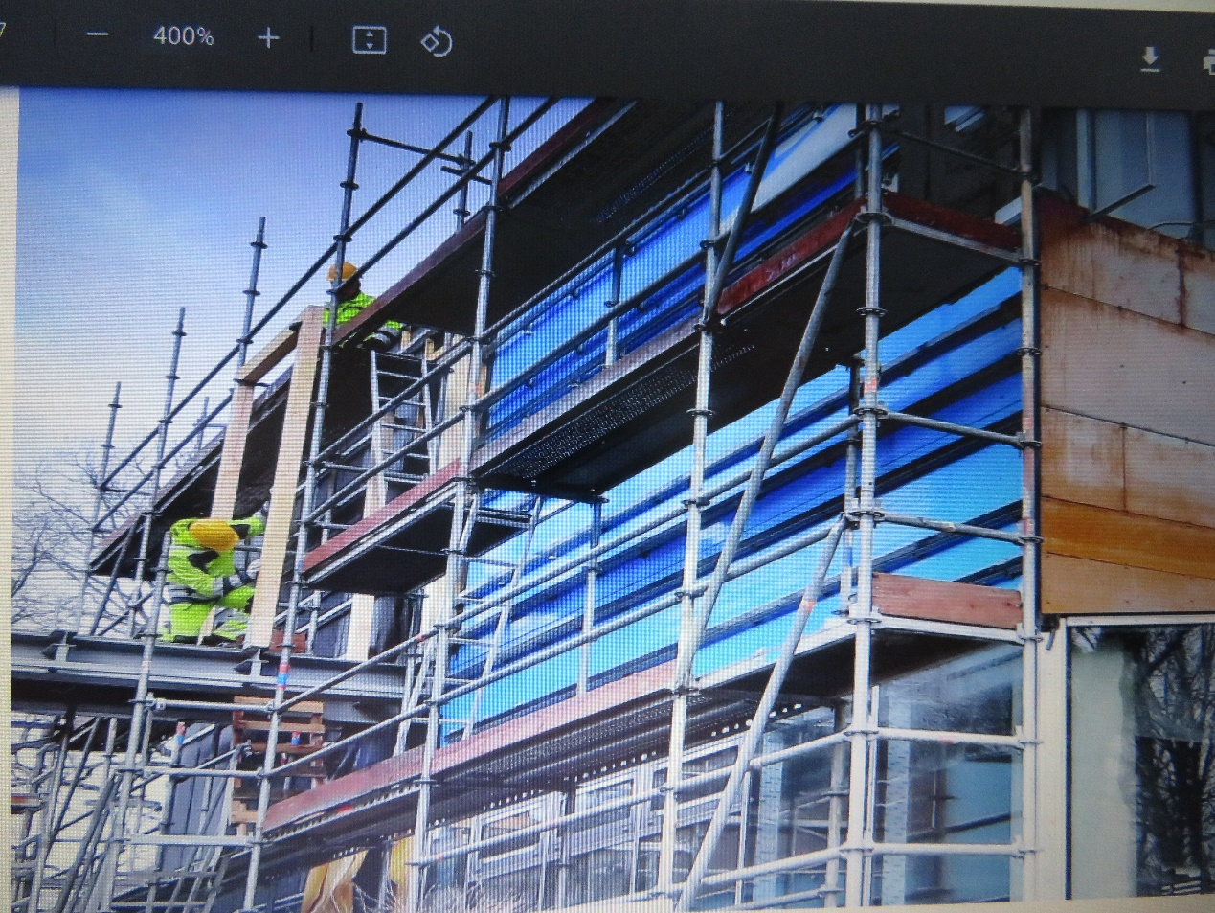
5.2. Būvuzraudzības veikšanas pārbaude.
5.2.1 vai būvuzraugs ievēro būvuzraudzības plānu - Būvdarbi apturēti visā objektā vai
noteiktā daļā.
Būvinspektora komentāri: Būvuzraugs ir izstrādājis būvuzraudzības plānu, bet nav veicis konkrētos uzdevumus, ko tas nosaka. Pēc iesniegtajām būvuzrauga iknedēļas atskaitēm Nr. 5 par periodu no 02. nu Nr. 6 par periodu 03. (skatīt datni) var konstatēt, ka notikuši būvdarbi neievērojot VBN 69. punktu.
Koka konstrukciju montāža, bez projekta, pārejai starp 1./2. kārtu

Slide 36
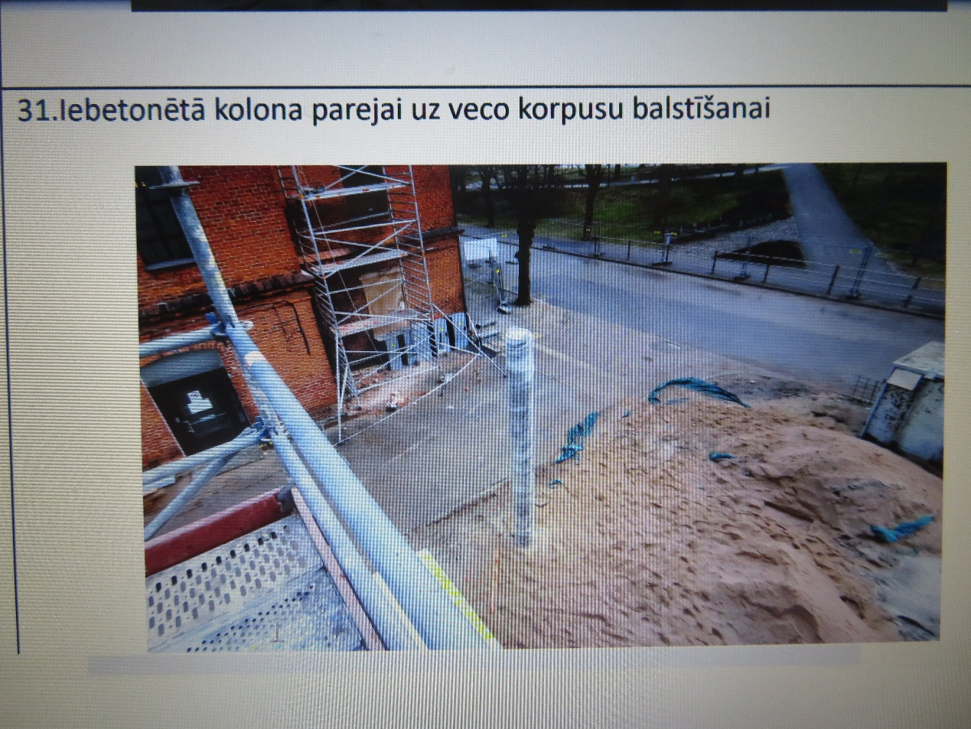
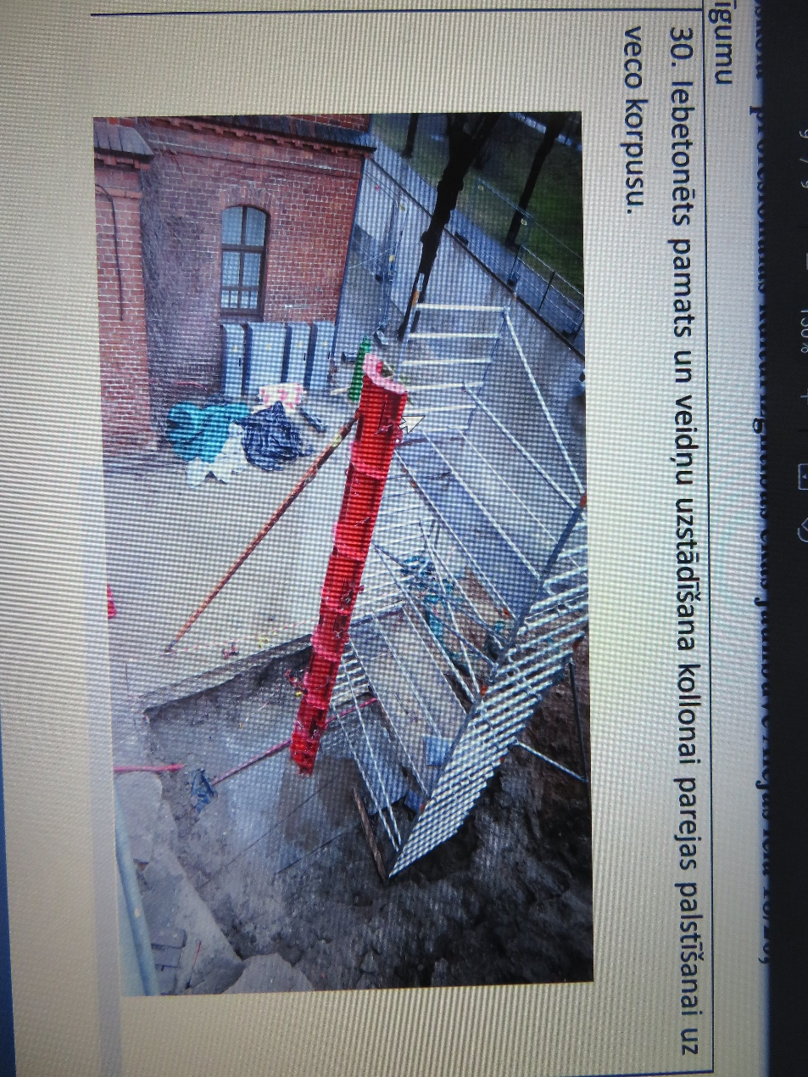
Veidņu uzstādīšana parejas kolonai no 2. kārtas
Atveidņota parejas kolonna no 2. kārtas uz ēku

Slide 37
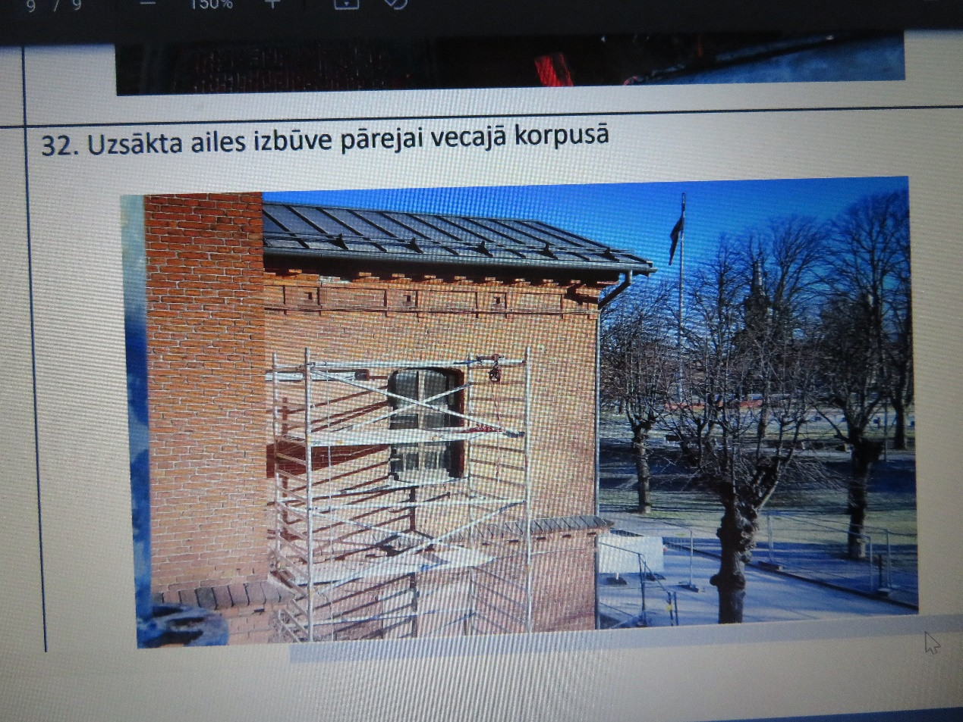
Ailes izbūve esošajā ēkā

Slide 38
5.2.2 vai būvuzraugs aizpilda būvdarbu žurnālu - Būvdarbi apturēti visā objektā vai noteiktā daļā.
Būvinspektora komentāri: Būvuzraugs aizpilda būvdarbu žurnālu, bet nav atspoguļojis konstatētās neatbilstības:
Būvobjektā pārbaudītajā deklarācijā Nr. līmēta koksne tika konstatēta neatbilstība projektā noteiktajām prasībām, jo saskaņā ar būvprojekta BK sadaļu pārejai starp 1. un 2.kārtu nav paredzētas koka konstrukcijas. Apsekošanas laikā netika uzrādīts saskaņots izmaiņu rasējums, pēc kura tika izbūvēta šī pāreja.
Nosakot būves kāpņu K-3 metāla siju pārklājuma biezums cokolstāvā un ēkas 1.stāvā. Noteiktas starpstāvu pārejas metāla sijas dimensijas– platums 280 mm, plauktiņa biezums 13 mm un metāla šķērssijas platums - 120mm. Apsekošanas laikā uzrādīts rasējums pēc kura tika izbūvēta pāreja. Rasējums nav saskaņots.
Noteikot starpstāvu pārejas, starp 1. un 2. kārtu, koka siju dimensijas– platums 150 mm, biezums 100 mm. Saskaņā ar būvprojekta BK sadaļu ēkai nav paredzētas koka konstrukcijas, saskaņots izmaiņu rasējums netika uzrādīts. Apsekošanas laikā uzrādīts rasējums, pēc kura tika izbūvēta pāreja. Rasējums nav saskaņots. Projektējamās ēkas 2.stāva asīs C-D/8 izbūvēta aile un metāla konstrukciju laipa uz ēku. Saskaņā ar būvprojekta AR daļas rasējuma lapu Nr.AR-2.3 "2.stāva plāns" 2.stāva sienā asīs C-E/8 ir paredzētas divas loga ailas. Šajā fasādē pāreja nav paredzēta.

Slide 39
Būvuzrauga ieraksti būvdarbu žurnālā
Nr. 1. Apturēt metāla konstrukciju montāžu līdz:
1) Autoruzraugu aktualizētu risinājumu iesniegšanai BIS sistēmā,
2) darba veicēju montāžas darbu un pārbaužu dokumentācijas sagatavošanas un saskaņošanas,
3) visu būvmateriālu kvalitāti apliecinošu dokumentu ievadīšanai BIS sistēmā!
Novērojumi:
Veikta objekta apsekošana un tekošo darbu kontrole. Tiek veikta metāla konstrukciju montāža bez precizēta projekta, kvalitāti apliecinošiem dokumentiem un saskaņotas darba izpildes metodikas.
Piezīmes:
Dokumentācija sagatavota, būvuzņēmējs var atsākt metāla konstrukciju montāžu.
Nr. 2. Aizrādījumu nav.
Norādījumi -
Piezīmes
Pievienotās datnes
Nr. 3. Apsekots objekts, pārbaudīta būvdarbu gaita, secība.
Norādījumi -
Piezīmes
Pievienotās datnes
Nr. 4. Veikta objekta apsekošana un tekošo darbu kontrole.
Norādījumi -
Piezīmes
Pievienotās datnes

Slide 40
5.2.3 vai būvuzraugs ievēro VBN noteiktos pienākumus - Būvdarbi apturēti visā objektā vai noteiktā daļā.
Būvinspektora komentāri: Veiktajā būvobjekta pārbaudi tika konstatēts, ka būvuzraugs neievēro VBN punkta Nr. 125 apakšpunktos būvuzrauga pienākumus:
125.2.1 nepieļaut atkāpes no būvniecības ieceres dokumentācijas; 125.4. pārbaudīt, vai pirms būvdarbu uzsākšanas ir izpildīti būvdarbu sagatavošanas nosacījumi; 125.5. pārbaudīt būvdarbu secības un kvalitātes atbilstību būvprojektam, darbu veikšanas projektam, kā arī būvniecību, darba aizsardzību, vides aizsardzību un ugunsdrošību reglamentējošiem normatīvajiem aktiem; 125.6. pārbaudīt būvdarbos izmantojamo būvizstrādājumu atbilstību apliecinošos dokumentus, kā arī būvizstrādājumu atbilstību būvprojektam; 125.8. pārbaudīt būvobjektu, par objekta pārbaudēs konstatētiem trūkumiem un būvdarbu vadītāja prombūtni; 125.15. ziņot būvniecības ierosinātājam un atbildīgajām institūcijām par būvdarbu vadītāja prombūtni būvdarbu laikā, būvniecību reglamentējošo normatīvo aktu pārkāpumiem būvdarbu sagatavošanas un būvdarbu laikā, kā arī par atkāpēm no būvprojekta; 125.16. nekavējoties izziņot strādājošo evakuāciju no būvlaukuma, ja būvlaukumā konstatētas bīstamas konstrukciju deformācijas, sabrukšanas pazīmes vai tieši ugunsgrēka izcelšanās vai eksplozijas draudi, un paziņot par to būvniecības ierosinātājam, būvvaldei, kā arī, ja nepieciešams, izsaukt Valsts ugunsdzēsības un glābšanas dienesta un citu speciālo dienestu pārstāvjus normatīvajos aktos noteiktajā kārtībā. Būvuzraugs rīkojumus un darbības koordinē ar atbildīgo būvdarbu vadītāju. Izvērtējot BIS pieejamo informāciju, secinām, ka tas ir objekts “Ekas daļas pārbūve - pārejas piebūve”, BIS lieta Nr. Lieta ir projektēšanas nosacījumu izpildes stadijā. Netiek ievērots - VBN 8. punkts, jo uz šo brīdi pāreja starp 2.kārtu un esošo ēku būvdarbus uzsākt nedrīkstēja. Šie būvdarbi, pamatojoties uz Būvniecības likuma 18.panta otro daļu ir kvalificējami kā patvaļīga būvniecība.
Saskaņā ar būvprojekta BK sadaļu pārejai starp 1. un 2. kārtu nav paredzēti būvdarbi ar koka konstrukcijām. Apsekošanas laikā netika uzrādīts saskaņots izmaiņu rasējums, pēc kura tika izbūvēta šī pāreja. Uzrādītie rasējumi bija bez skaņojumiem. Nav ievērots VBN 69. punkts.

Slide 41
125. Būvuzraugam ir šādi pienākumi:
125.1. pirms būvdarbu uzsākšanas izstrādāt būvuzraudzības plānu un pievienot konkrētajai būvniecības lietai būvniecības informācijas sistēmā;
125.2.1 nepieļaut atkāpes no būvniecības ieceres dokumentācijas;
125.3. iepazīties ar būvniecības ierosinātāja un būvdarbu veicēja, kā arī ar būvdarbu veicēja un atsevišķu būvdarbu veicēju (ja tādi ir iesaistīti būvdarbu veikšanā) līguma nosacījumiem attiecībā uz būvdarbu apjomu un izpildi;
125.4. pārbaudīt, vai pirms būvdarbu uzsākšanas ir izpildīti būvdarbu sagatavošanas nosacījumi;
125.5. pārbaudīt būvdarbu secības un kvalitātes atbilstību būvprojektam, darbu veikšanas projektam, kā arī būvniecību, darba aizsardzību, vides aizsardzību un ugunsdrošību reglamentējošiem normatīvajiem aktiem;
125.6. pārbaudīt būvdarbos izmantojamo būvizstrādājumu atbilstību apliecinošos dokumentus, kā arī būvizstrādājumu atbilstību būvprojektam;
125.7. pārbaudīt veikto būvdarbu apjomus;
125.8. pārbaudīt objektu, kā arī izbūvēto konstrukciju un inženiersistēmu atbilstību būvprojekta risinājumiem;
125.9. izdarīt ierakstus būvdarbu žurnālā, tai skaitā par objekta pārbaudēs konstatētiem trūkumiem un būvdarbu vadītāja prombūtni;
125.10. vizuāli fiksēt (piemēram, fotogrāfijā) būvuzraudzības plānā noteikto būvdarbu posmu pabeigšanu;

Slide 42
125.11. ierasties būvlaukumā pēc autoruzrauga, būvdarbu veicēja, būvinspektora vai citas būvvaldes amatpersonas pirmā uzaicinājuma;
125.12. piedalīties būvkonstrukciju, segto darbu un citu izpildīto būvdarbu pieņemšanā; tai skaitā kontrolēt darbu izpildes kvalitāti;
125.13. pieņemt tikai tos darbus, kas izpildīti atbilstoši būvprojektam un normatīvajos aktos noteiktajām prasībām;
125.14. kontrolēt būvdarbu žurnālā ierakstīto norādījumu izpildi;
125.15. ziņot būvniecības ierosinātājam un atbildīgajām institūcijām par būvdarbu vadītāja prombūtni būvdarbu laikā, būvniecību reglamentējošo normatīvo aktu pārkāpumiem būvdarbu sagatavošanas un būvdarbu laikā, kā arī par atkāpēm no būvprojekta;
125.16. nekavējoties izziņot strādājošo evakuāciju no būvlaukuma, ja būvlaukumā konstatētas bīstamas konstrukciju deformācijas, sabrukšanas pazīmes vai tieši ugunsgrēka izcelšanās vai eksplozijas draudi, un paziņot par to būvniecības ierosinātājam, būvvaldei, kā arī, ja nepieciešams, izsaukt Valsts ugunsdzēsības un glābšanas dienesta un citu speciālo dienestu pārstāvjus normatīvajos aktos noteiktajā kārtībā. Būvuzraugs rīkojumus un darbības koordinē ar atbildīgo būvdarbu vadītāju;
125.18. piedalīties būves pieņemšanā ekspluatācijā;
125.19. informēt attiecīgo būvvaldi vai biroju, ja objekta ekspluatācija ir uzsākta patvaļīgi;
125.20.1 informēt būvniecības ierosinātāju par objektiem, kuriem būvspeciālists ir piesaistīts;
125.21. parakstīt vai būvniecības informācijas sistēmā apstiprināt apliecinājumu par būves gatavību ekspluatācijai, ja objekts ir realizēts atbilstoši būvprojektam un ir izpildīti šo noteikumu 125.9. apakšpunktā noteiktajā kārtībā izteiktie būvuzrauga norādījumi.

Slide 43
4. Secinājumi un inspektora norādījumi.
IV.I Apturēt būvdarbus objekta daļā
Būvniecības procesā iesaistītās puses autoruzraudzības veicējs, autoruzraugs; būvdarbu veicējs, atbildīgais būvdarbu vadītājs; būvuzraudzības veicējs, būvuzraugs; nav ievērojuši Būvniecības likuma 18.panta otro daļu būvdarbi, kas uzsākti pirms tam, kad būvatļaujā izdarīta atzīme par attiecīgo nosacījumu izpildi, ir kvalificējami kā patvaļīga būvniecība. Tāpat nav ievērojuši VBN 69. punktu, kurā noteikts – ja būvprojektā, kuram ir veikta būvekspertīze, pirms būvdarbu uzsākšanas vai būvdarbu laikā tiek mainīts būves arhitektoniskais risinājums vai būves, tās nesošo konstrukciju vai to daļu konstruktīvais risinājums attiecībā uz būves mehānisko stiprību, stabilitāti, ugunsdrošību vai lietošanas drošumu, tad būvniecības ierosinātājam bija pienākums:
- ja ir uzsākti būvdarbi, – pārtraukt būvdarbus būves daļā, kuru skar konstruktīvā risinājuma izmaiņas;
- nodrošināt attiecīgo būvprojekta daļu izstrādi atbilstoši Latvijas būvnormatīvu un citu normatīvo aktu prasībām;
- nodrošināt attiecīgo būvprojekta daļu ekspertīzi;
- būvdarbus būves daļā, kuru skar konstruktīvā risinājuma izmaiņas, atsākt tikai pēc tam, kad ir saņemts pozitīvs būvekspertīzes atzinums un, ja to paredz speciālie būvnoteikumi, būvvaldē saskaņotas būvprojekta izmaiņas. Šai sakarā būvdarbi tiek apturēti būvobjekta daļās- ēkas kāpņu K-3 izbūvē, starpstāvu pārejas starp 1. un 2. kārtu (asis 3-4), un starpstāvu pārejas starp 2. kārtu un esošo ēku. Pamatojoties uz VBN 139.2 apakšpunktu un 141.punktu apturu būvdarbus visā objektā.
Ir pieļaujami būvdarbi bīstamības novēršanai saskaņā ar Darbu veikšanas projektu, kas pirms darbu veikšanas jāiesniedz Būvniecības valsts kontroles birojam.

Slide 44
Lai atsāktu būvdarbus, nepieciešams:
1) atbildīgam darbu vadītājam, būvuzraugam un autoruzraugam iesniegt Būvniecības valsts kontroles birojā paskaidrojumu par šajā atzinumā konstatētajiem pārkāpumiem;
2) Iesniegt Būvniecības valsts kontroles birojā būvprojekta izmaiņas, kas ir izstrādāti un saskaņoti normatīvajos aktos noteiktajā kārtībā;
Saskaņā ar Būvniecības likuma 18.panta sesto daļu būvdarbu atsākšana iespējama tikai ar Būvniecības valsts kontroles biroja lēmumu.
Informācijai papildus norādu, ka saskaņā ar VBN 85.punktu, pārtraucot būvdarbus uz termiņu, kas ilgāks par vienu gadu, ir jāveic būves konservācija speciālajos būvnoteikumos noteiktajā kārtībā. Turpat noteikts, ka būves konservāciju veic arī tad, ja būvdarbus pārtrauc uz īsāku laiku, bet to prasa attiecīgā būvniecības stadijā esošais būves konstruktīvais vai vides stāvoklis.
Būvdarbu atsākšana minētajās būvobjekta daļās tiks atļauta pēc neatbilstību novēršanas, saņemot jauna atzinuma secinājumu- atļaut atsākt būvdarbus.
Būvniecības procesā iesaistītās puses autoruzraudzības veicējam, autoruzraugam; būvdarbu veicējam, atbildīgajam būvdarbu vadītājam un būvuzraudzības veicējam, būvuzraugam iesniegt ,,Būvniecības valsts kontroles birojā"(turpmāk BVKB) paskaidrojumus par atzinumā par būves pārbaudē konstatētajām neatbilstībām. Skatīt zpildes termiņu.

Slide 45
Jautājumi
Plāno – kontrolē – iedziļinies – rīkojies!
Vairāk informācijas
www.bvkb.gov.lv

Slide 46
Paldies par uzmanību!
Plāno – kontrolē – iedziļinies – rīkojies!
Vairāk informācijas
www.bvkb.gov.lv

